Slide 2

Приложение для тренировки постановления ударений в словах
Выполнил: Рязанов Владислав и Флек Кирилл
Руководитель: Муль Павел Фридрихович

Slide 3
Идея
бАнты
вЕрба
вероисповЕдание водопровОд газопровОд граждАнство дефИс
Реализовать приложение которое в игровой форме помогает ученикам подготовится к ЕГЭ.

Slide 4
Aктуальность приложения
Приложение выбора ударений может быть очень полезным для подготовки к экзамену ЕГЭ, поскольку в России существует требование правильной установки ударений в словах. Неправильно поставленные ударения могут привести к снижению баллов на экзамене, даже если остальное написание исправно. Поэтому использование приложения, которое позволяет быстро и удобно проверять ударения в словах, может помочь студентам повысить свой успех на экзамене. Кроме того, такое приложение может быть полезным для всех людей, изучающих русский язык, в том числе иностранцев, которые хотят научиться правильно произносить слова.

Slide 5
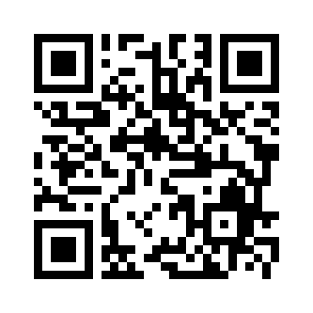

Релиз на GitHub (ritzle/EgeUdareniaFinal)
https://github.com/ritzle/EgeUdareniaFinal.git

Slide 6
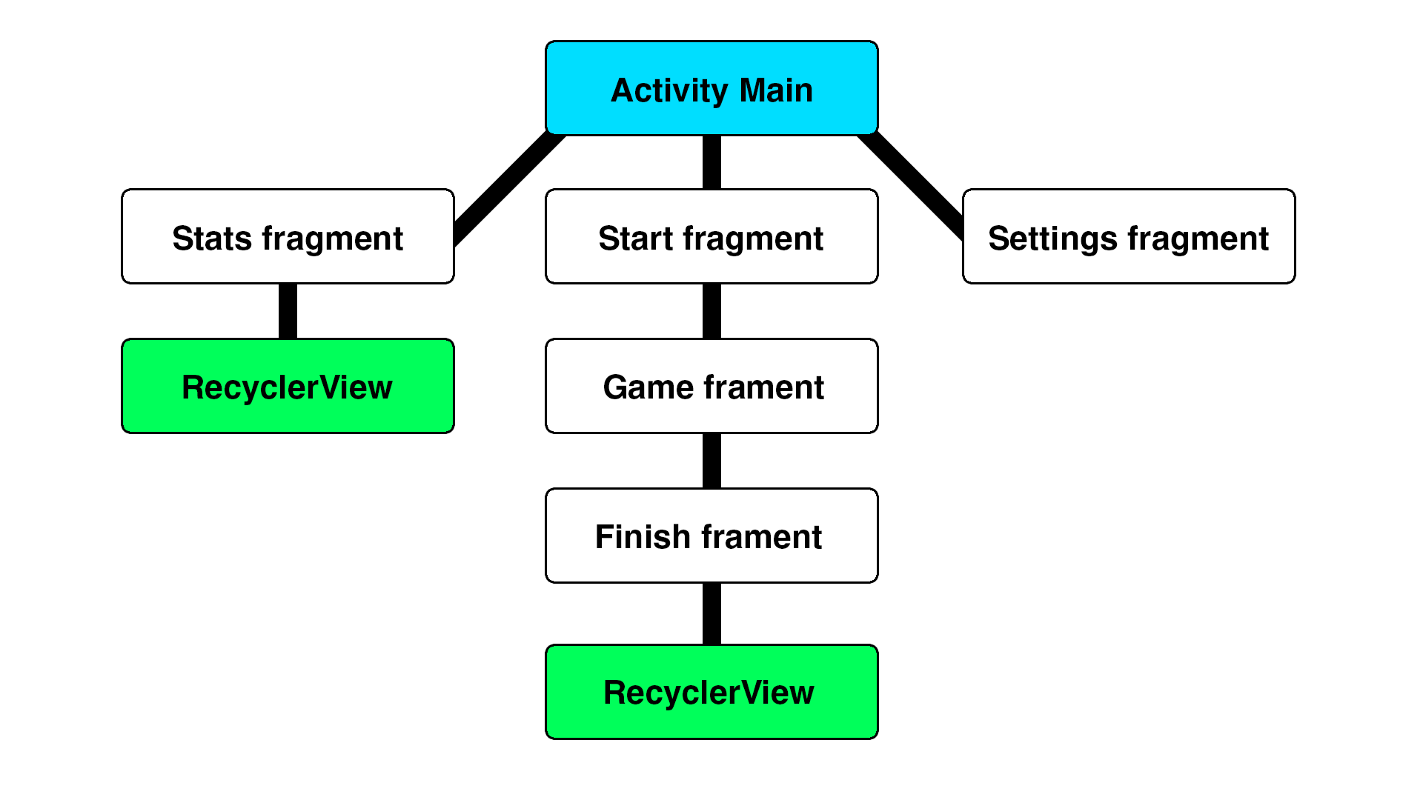
Cтруктура приложения

Slide 7
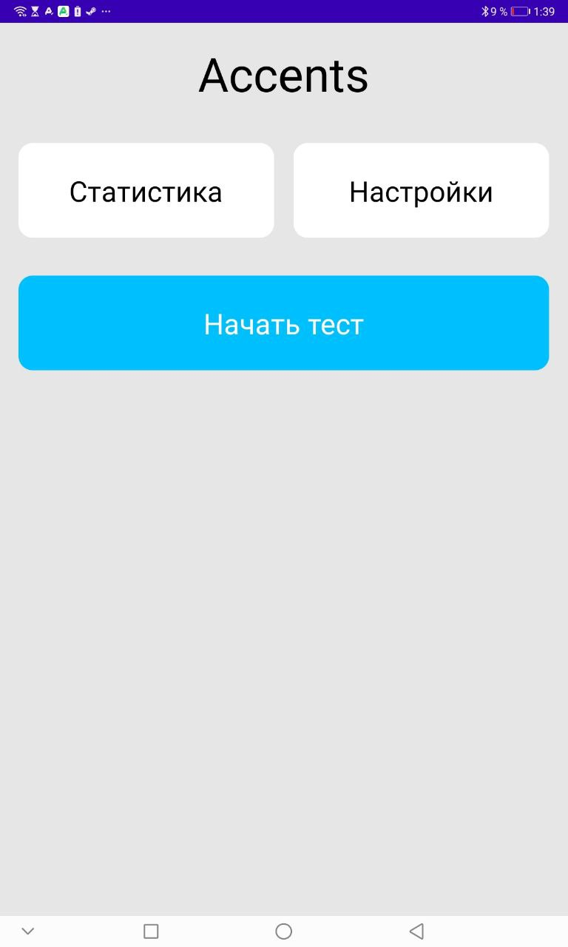
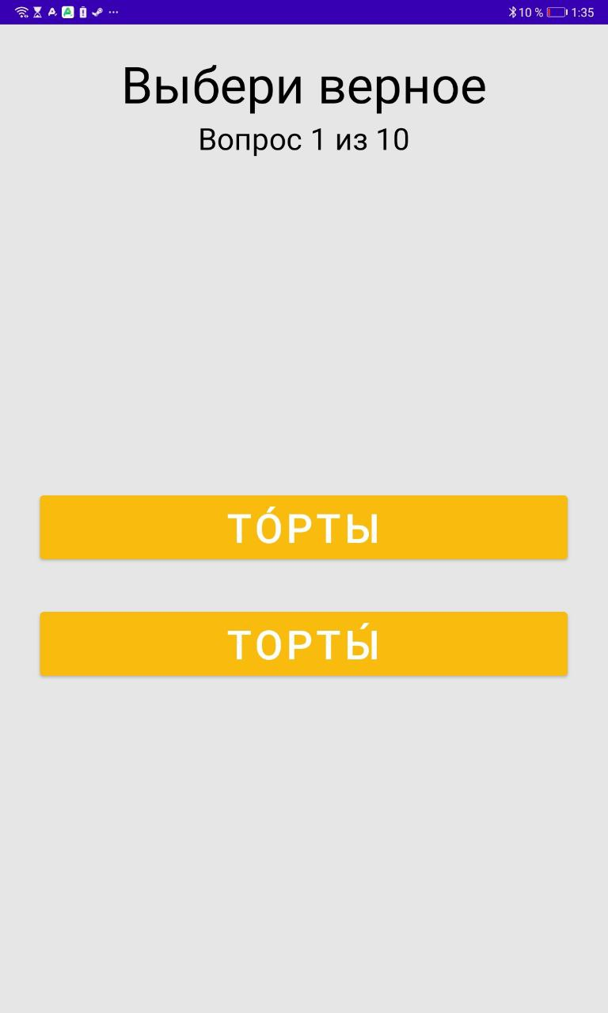
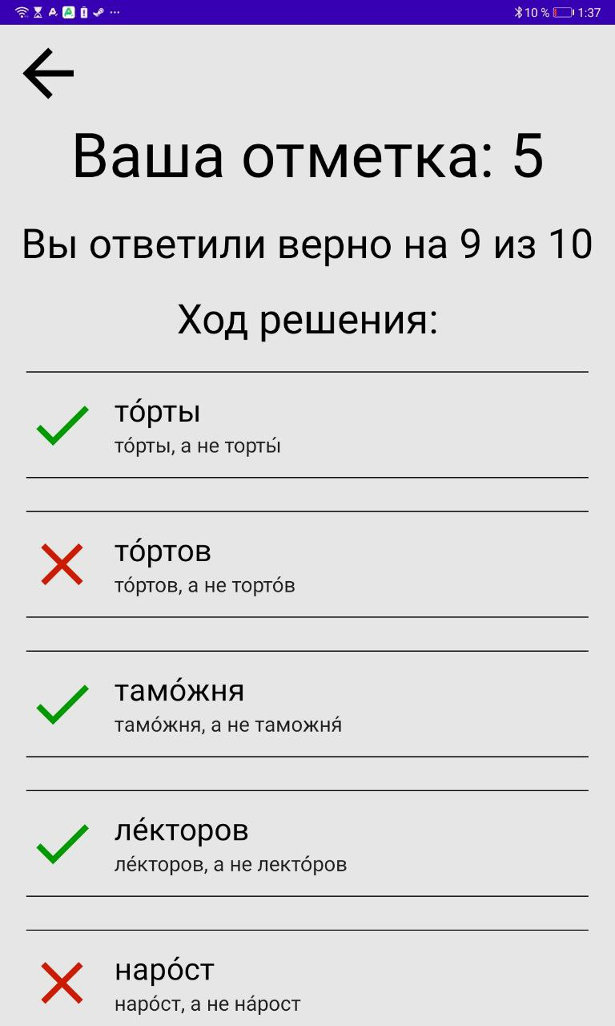
Вид приложения
Start fragment
Game fragment
Finish fragment

Slide 8
Перспективы
1) можно добавить новые функции, такие как упражнения на интонацию, работу с тонкостями произношения и т.д., что позволит пользователям более эффективно готовиться к экзамену;
2) Расширение аудитории: приложение может быть полезным не только для школьников, но и для студентов, изучающих русский язык как иностранный, а также для всех, кто интересуется этой темой;
3) Партнерство с образовательными учреждениями: приложение может быть использовано в качестве дополнительного инструмента для подготовки к экзамену в школах, колледжах и вузах;
4)Монетизация: разработчики могут предоставлять услуги по индивидуальной подготовке и консультации пользователям, а также продажу премиум-версии приложения с более широкими возможностями.
В целом, приложение по ударениям на русском языке имеет потенциал для дальнейшего развития и может стать полезным инструментом для тех, кто желает улучшить свои навыки произношения и готовится к экзамену ЕГЭ.

Slide 9

Спасибо за внимание

